Slide 1

Clase 21. REACT JS + REACT NATIVE
Firebase II & Deploy

Slide 2


RECUERDA PONER A GRABAR LA CLASE

Slide 3

Generación de documentos en Firebase.
Repaso global para entrega de proyecto.
Ejecutar Deploy de la app.
OBJETIVOS DE LA CLASE

Slide 4

MAPA DE CONCEPTOS

Slide 5

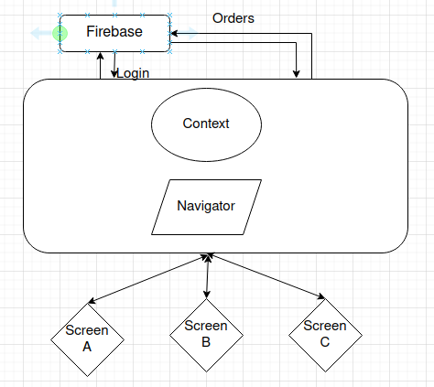
MAPA DE CONCEPTOS CLASE 21

Slide 6



FINALIZAMOS
PROYECTO DE APP

Slide 7

CART

Slide 8
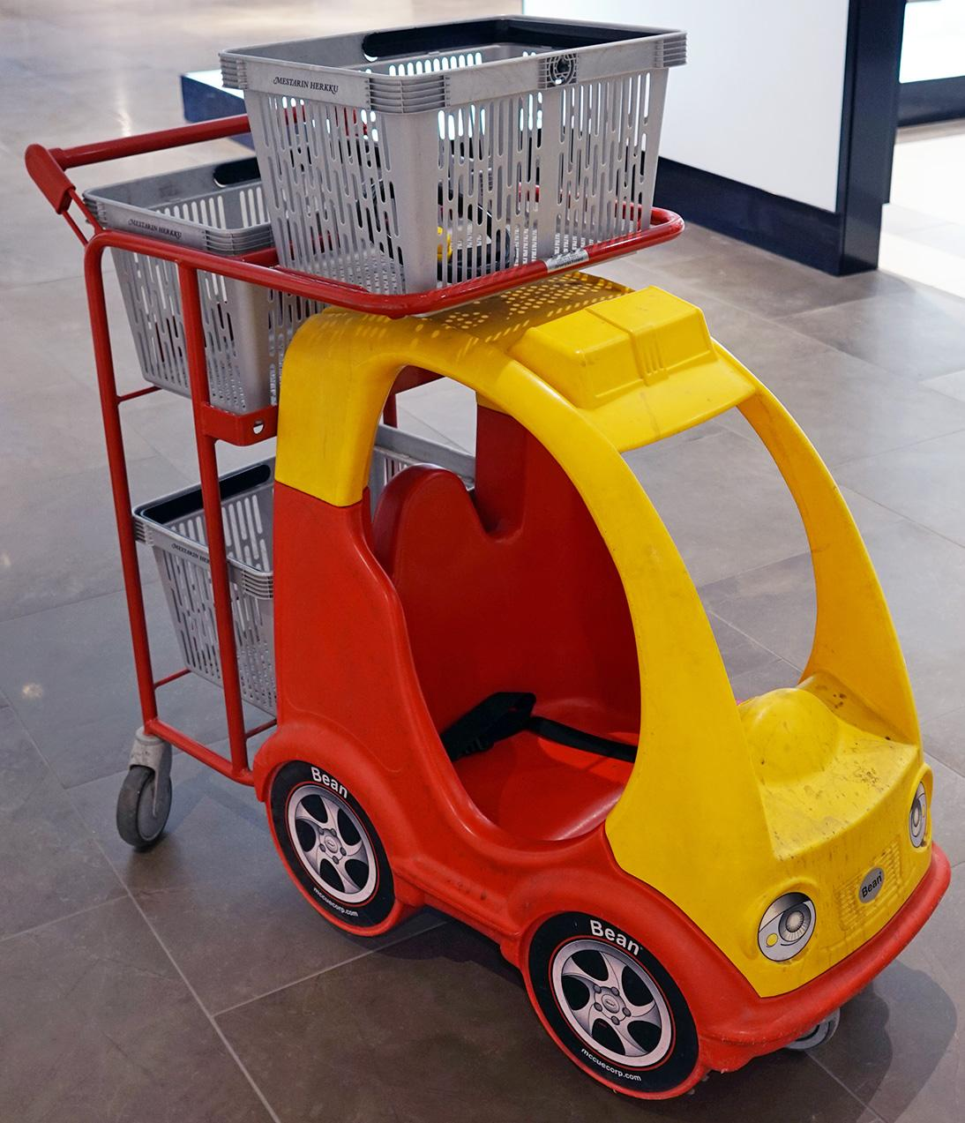
Agregado de productos al Cart
Nuestra app, antes de generar la orden, debe agregar productos al carrito, de manera tal de no repetirlos.
El agregado al Cart se hará desde el detalle del producto y se verá impactado en la CartScreen

Slide 9
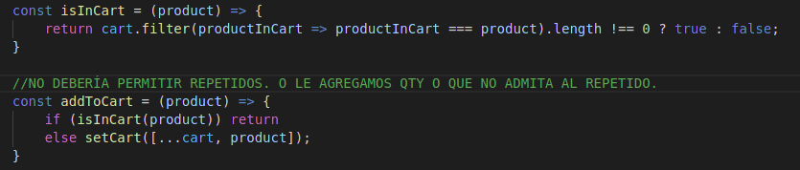
LÓGICA EN CONTEXT
Dentro de nuestro context debemos primero añadir las funciones correspondientes, aquí se agrega a modo de ejemplo, una lógica muy simplificada para el agregado de productos

Slide 10
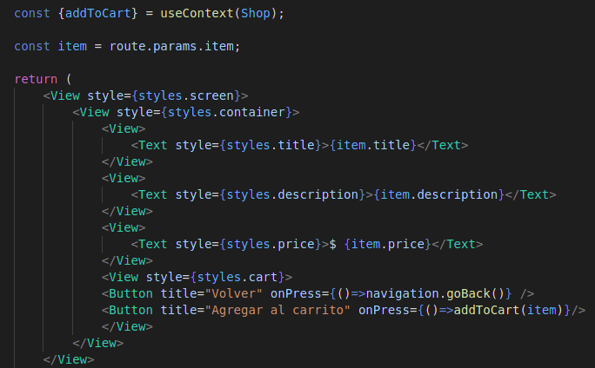
ITEM DETAIL
Ahora desde el detalle, llamamos a la función correspondiente.
Nota: podríamos utilizar un componente que no sea un Button ?

Slide 11
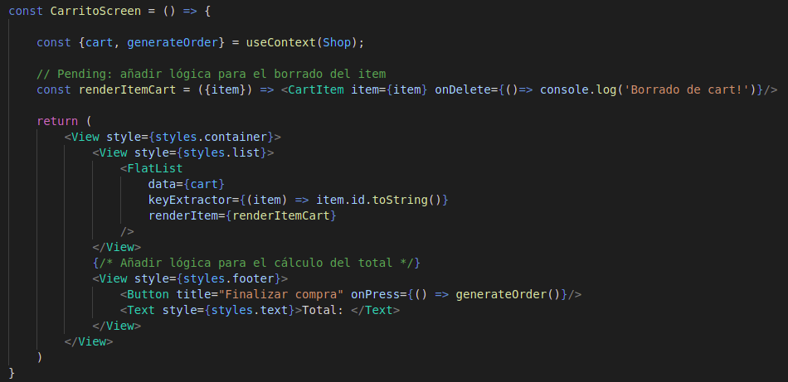
RENDERING CART SCREEN
Desde CartScreen renderizamos todos los productos añadidos al Cart utilizando FlatList y llamando al componente CartItem.
Observar que faltaría la lógica para borrar un producto y calcular el total (desde context)
Desde aquí llamamos a la función generateOrder desde Context!

Slide 12
GENERACIÓN DE ORDER

Slide 13
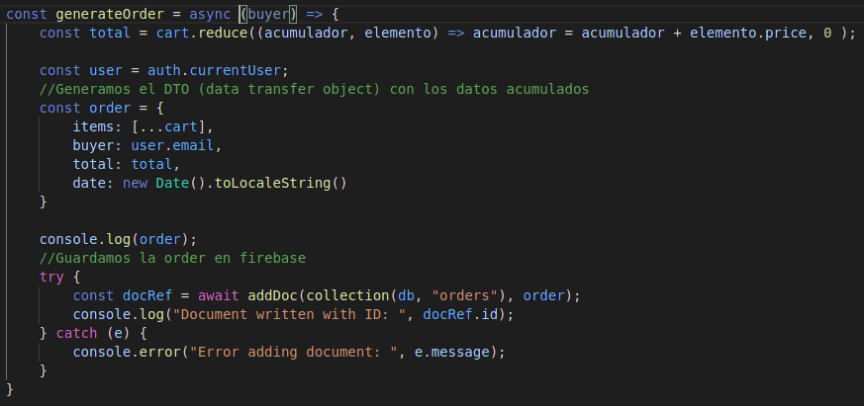
Creación de order
Generamos la función en context, para simplificar la dividimos en 2 partes:
Generamos el DTO
Subimos la order en firebase a través del método que nos provee
Recordar: todas las funciones asíncronas van con async - await.

Slide 14

Actividad: Terminando de modelar nuestra app
Configura en tu app la lógica del cart y la generación de la order. Renderiza en Cart los productos seleccionados.

Slide 15
☕
BREAK
¡5/10 MINUTOS Y VOLVEMOS!

Slide 16
DEPLOY

Slide 17
Netlify

Slide 18
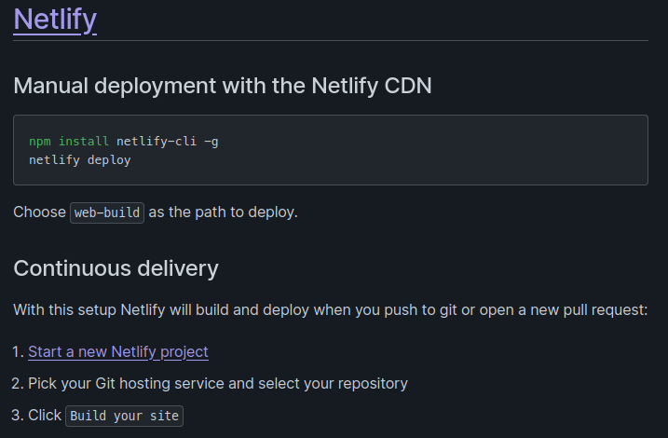
Publicación en web
Podemos publicar de manera online nuestro repositorio para que luego se muestre en netlify.
A continuación veremos el detalle de lo expuesto en la imagen a la derecha.
Nota: primero hay que ejecutar
expo build:web
Desde nuestra terminal para crear la carpeta web-build
Luego eliminarla del gitignore.

Slide 19
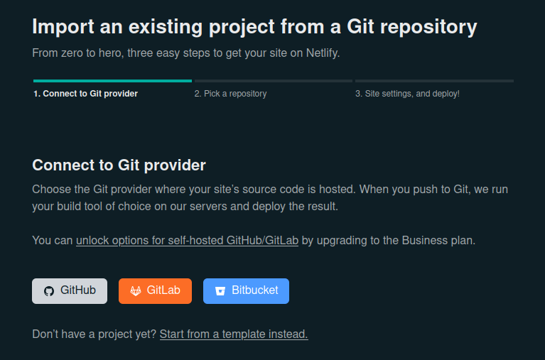
Paso a paso: netlify
Primer paso: creamos un proyecto y lo linkeamos a nuestro repo de Github.

Slide 20
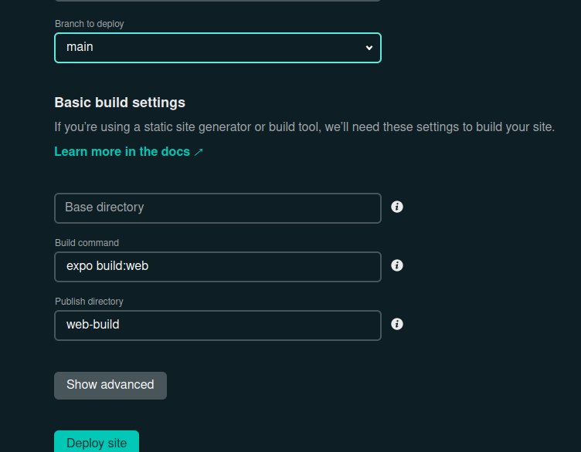
Paso a paso: netlify
Paso 2: Editamos las opciones de configuración para el buildeo de la app.
Nota: recordar haber ejecutado
expo build:web
desde nuestra terminal local previamente

Slide 21
Paso a paso: netlify
Paso 3: Editamos las variables de entorno desde advanced configuration.
Nota: esto es sumamente importante para la conexión con firebase.

Slide 22
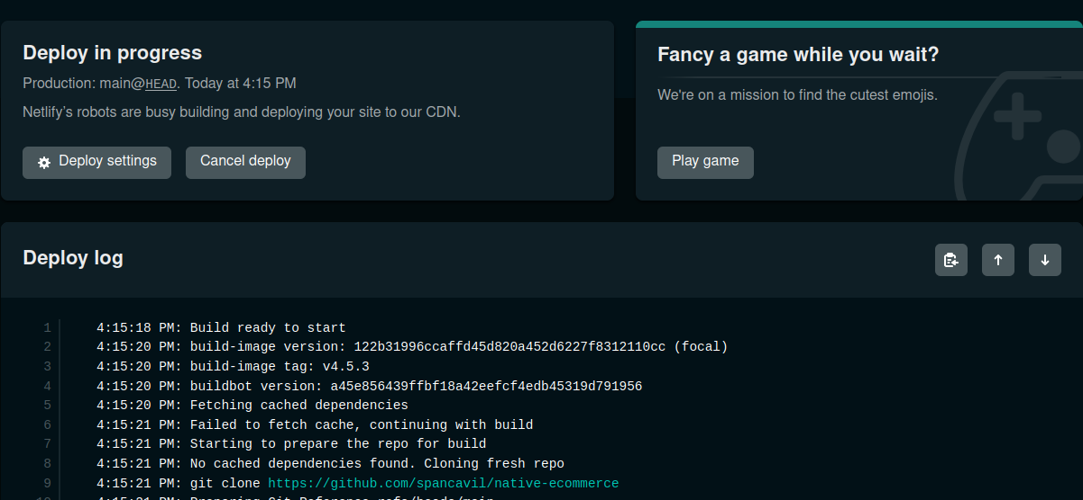
Paso a paso: netlify
Paso 4: Aguardamos que se complete el deploy.

Slide 23
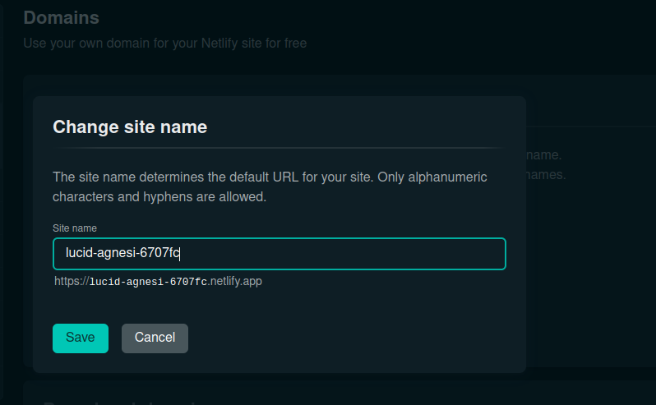
Paso a paso: netlify
Paso 5: Una vez completado el deploy podemos cambiar el dominio a un nombre más amigable, desde la opción edit domains.

Slide 24
Generando la APK

Slide 25
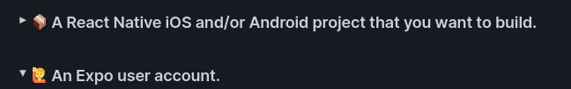
Requisitos
Es un proceso algo más engorroso, pero si los seguimos todos en el orden correspondiente, finalmente tendremos nuestra apk lista para instalar en nuestro celular.
Los requisitos son:

Slide 26
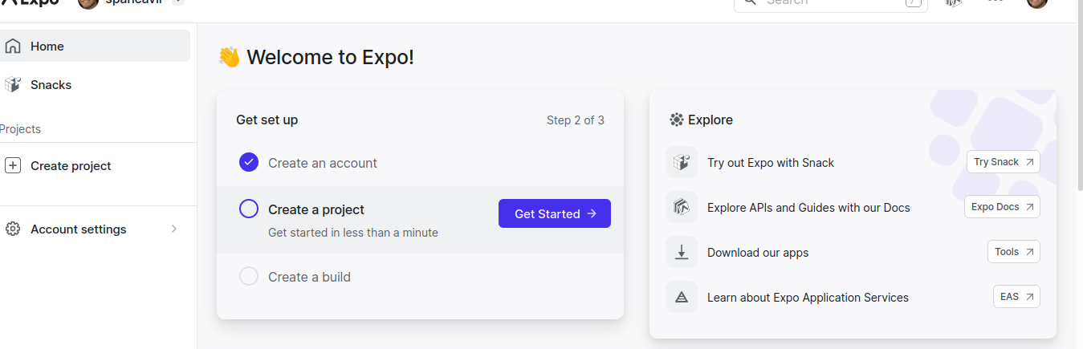
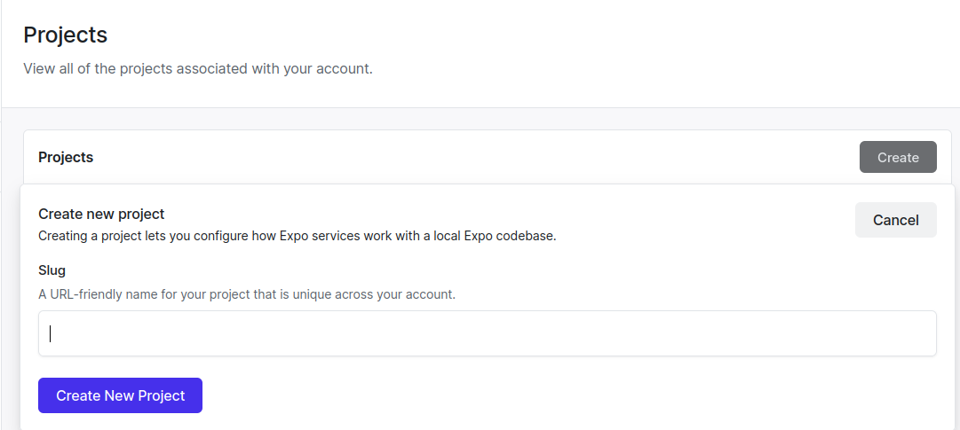
Paso 1
Generamos un nuevo proyecto desde el dashboard de Expo (creamos cuenta previamente):
Le damos un nombre al proyecto

Slide 27
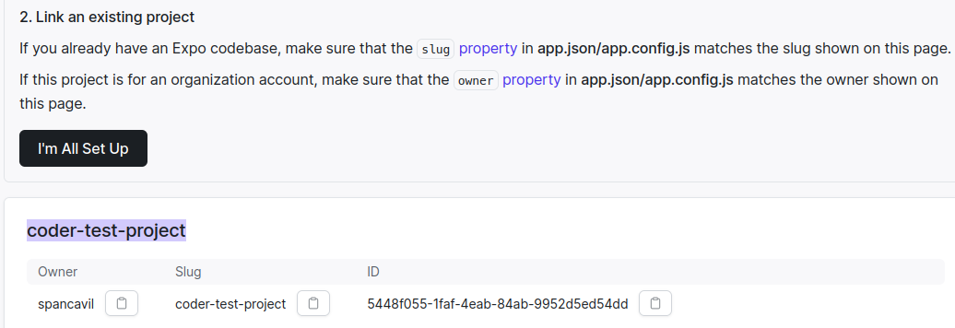
Paso 2
Creamos un “slug” y le asignamos el mismo slug a nuestro proyecto local para que queden bien linkeados:

Slide 28
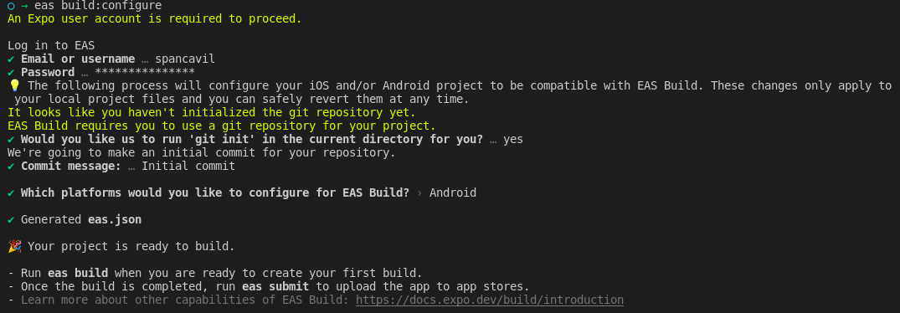
Paso 3: EAS
EAS (expo application services) mediante el CLI, nos facilitará el proceso de buildeo de nuestra app de manera online. Primero instalamos eas-cli globalmente: npm install -g eas-cli.
Luego configuramos nuestro proyecto con EAS:
eas build:configure

Slide 29
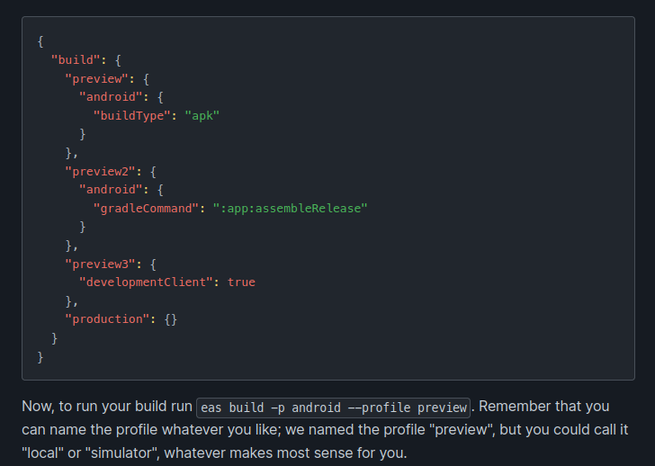
Paso 4: Reconfigurando el eas.json
Modificamos la configuración del EAS para que nos devuelva solamente la APK (y no el aab, que es el app bundle de android).

Slide 30
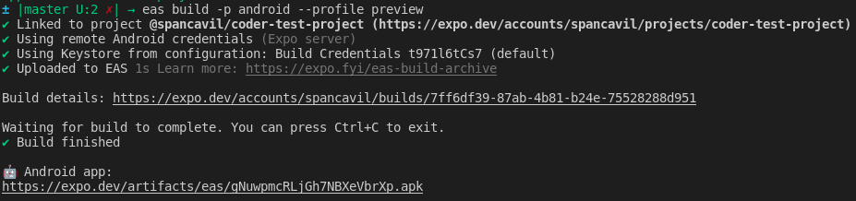

Paso 5: Building la APK
Una vez modificado el eas.json ejecutamos el siguiente comando (tarda varios minutos).:
eas build -p android –profile preview
Voilá! tenemos el link disponible para descargar!

Slide 31

¿PREGUNTAS?

Slide 32

ENTREGA DEL PROYECTO FINAL
Deberás subir a la plataforma el link del Github a tu app de e-commerce completamente funcional.

Slide 33
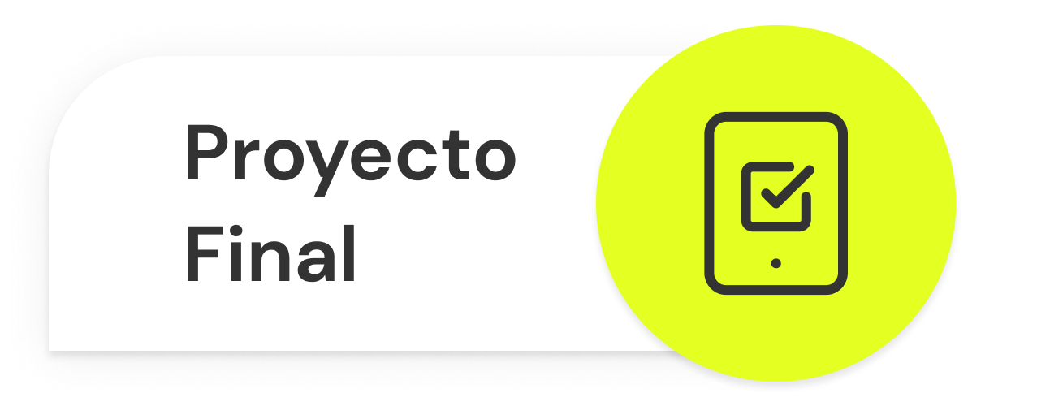
PROYECTO FINAL
El proyecto final se debe subir a la plataforma, es obligatorio subir el link al repositorio correspondiente y la corrección estará a cargo del profesor. De manera opcional se puede añadir un deploy (utilizando netlify o mediante APK)
Es la sumatoria de los desafíos que se realizan clase a clase. Se va creando a medida que el estudiante sube los desafíos entregables a nuestra plataforma.
El objetivo es que cada estudiante pueda utilizar su Proyecto Final como parte de su portfolio personal.

Slide 34
APP E-COMMERCE
Formato: link al repositorio del proyecto en Github + GIF con navegación.
>>La entrega deberá cumplir con los requisitos explicitados en el “user story” de la consigna del proyecto final, que encontrarás en el documento correspondiente en la carpeta de la comisión. >> El repositorio debe ser público. >> Subir un archivo GIF con el recorrido completo de una compra. El proyecto de github debe contener la documentación en formato markdown (readme.md)

Slide 35

¿QUIERES SABER MÁS? TE DEJAMOS MATERIAL AMPLIADO DE LA CLASE

Slide 36
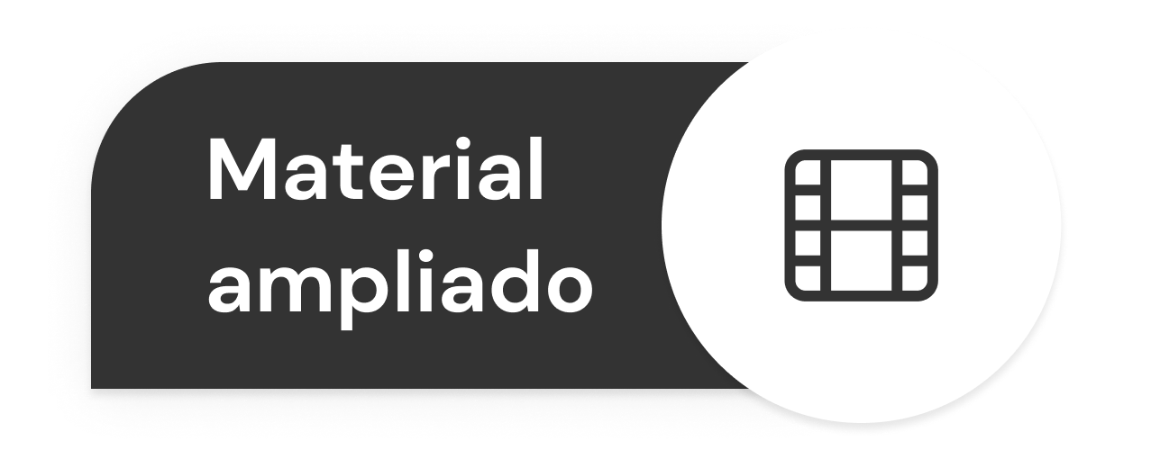

Guía de componentes | React Native
Estilos en React Native | React Native

Slide 37
¡MUCHAS GRACIAS!
Resumen de lo visto en clase hoy:
Uso de firestore para guardar docs
Deploy en netlify
Deploy de la APK mediante EAS

Slide 38

OPINA Y VALORA ESTA CLASE

Slide 39
#DEMOCRATIZANDOLAEDUCACIÓN

Slide 40
¡GRACIAS POR ESTUDIAR CON NOSOTROS!

